Slide 1
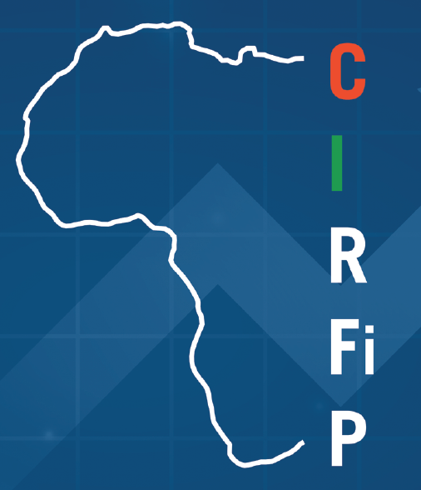
 | COMMISSION 5 Transparence, redevabilité et reddition des comptes
 | Exhaustivité, disponibilité et fiabilité des données statistiques
La réforme du dispositif d’audit et de contrôle internes - Bénin -
Zisson FACINOU, Inspecteur général des Finances, Chef de Service

Slide 2
I- CONTEXTE ET HISTORIQUE DE LA REFORME DU DISPOSITIF DE CONTRÔLE ET D’AUDIT INTERNES
Programme de réforme de la gouvernance avec internalisation des Directives 2009 (celle relative à l’audit et au contrôle internes)
Mise en place au sein de l’Administration d’un dispositif innovant inspiré des normes internationales
1- Diagnostic du dispositif
Insuffisance de personnel technique qualifié (plus de personnel administratif que technique)
Méconnaissance des normes professionnelles d’audit interne (qualité des rapports émis et relations avec les structures auditées : Attitude de censeur en lieu et place d’un accompagnement )
Difficulté d’exploitation des rapports en raison de leur qualité avec des recommandations difficiles à comprendre ou à appliquer
Absence de dispositif d’exploitation des rapports et de suivi des suites à donner aux missions d’audit
Manque d’intérêt affirmé des autorités de tutelle pour les travaux des inspections.

Slide 3
2- Sources d’inspiration de la réforme
Discours d’investiture du Président de la République du 06 avril 2016 ;
Opérationnalisation du programme d’actions du Gouvernement 2016-2021 ;
Loi Organique n°2013-14 du 27 septembre 2013 relative aux lois des finances en République du Bénin ;
Normes d’audit de l’Institut des Auditeurs Internes (IIA) ;
Cadre de référence du COSO (1 et 2).
3- Dispositif de conduite de la réforme
Comité de réformes
Comité restreint avec l’appui d’un consultant recruté par l’Union Européenne.

Slide 4
II- MISE EN PLACE DE LA REFORME DU DISPOSITIF D’AUDIT ET DE CONTROLE INTERNES
1- Présentation du cadre normatif de la réforme
décret n°2018-396 du 29 août 2018 portant réorganisation des organes de contrôle de l’ordre administratif en République du Bénin ;
décret n°2018-397 du 29 août 2018 portant adoption du cadre de référence de l’audit interne dans l’administration de l’Etat en République du Bénin ;
décret n°2018-398 du 29 août 2018 portant statuts particuliers des corps de contrôle de l’ordre administratif en République du Bénin.
décret n°2021-401 du 28 juillet 2021 fixant la structure type des ministères tel que modifié par le décret n°2022-476 du 03 août 2022.

Slide 5
3- Outils de mise en œuvre de la réforme
2- Innovations de la réforme
Internalisation du cadre de référence international des pratiques professionnels de l’audit (CRIPP) à travers le cadre de référence de l’audit interne de l’Administration de l’Etat (CRAIE) ;
Comité Ministériel de Maîtrise des Risques (CMMR) au sein de chaque ministère : institution chargée de veiller au renforcement du dispositif de contrôle interne à travers la mise à jour des cartographies des risques et la définition de mesures appropriées en réponse aux risques identifiés ;
Comité Ministériel d’Audit Interne (CMAI) au sein de chaque ministère : institution en charge de la supervision et du renforcement des activités des organes d’audit interne ;
Corps des Inspecteurs de Ministère au niveau de tous les autres ministères en dehors de ceux chargés des Finances et de la Fonction publique ;
Suivi de la mise en œuvre des recommandations des audits.
des modèles de politique d’audit interne pour les ministères, de charte du CMAI, de charte d’audit interne des organes de contrôle de l’ordre administratif (OCOA), de programme d’assurance et d’amélioration qualité de l’audit interne ;
Un canevas du rapport annuel de contrôle interne du CMMR, du rapport annuel de l’audit interne ;
Un manuel d’audit interne pour les OCOA ;
Un projet de politique de contrôle interne ;
Une matrice pour l’élaboration de la cartographie des risques.

Slide 6
4- Les résultats de la réforme :
Au niveau de chaque ministère, un CMMR a été mis en place sous la présidence des secrétaires généraux de ministère (SGM) : 1 à 4 sessions tenues pour une prévision de 4.
Au sein du Ministère en charge des finances (MEF) : - cellule dédiée aux activités du CMMR (suivi des recommandations, sensibilisation sur l’élaboration de cartographie des risques, l’animation du dispositif de contrôle interne) avec des points focaux - pas véritablement d’organisation globale du pilotage et de l’accompagnement du contrôle interne, ni de stratégie formalisée de déploiement.
Au sein du ministère en charge de l’Agriculture (MAEP) : assistants de la secrétaire générale dédiés au suivi des activités d’élaboration de la cartographie des risques, des formations sur le contrôle interne et l’animation du dispositif de contrôle interne (avec implication active du ministre)
Ministère en charge du Cadre de Vie : point mensuel de mise en œuvre des recommandations issues des audits et interpellation par le ministre au CODIR

Slide 7
Elaboration progressive des cartographies des risques au niveau de tous les ministères avec des fortunes diverses : 5 ministères à plus de 95% (MEF, MTFP, MAEP, MAE, MND) de disponibilité d’une cartographie des risques ; 18 ministères à un pourcentage oscillant entre 25 et 85% de structures disposant de cartographie des risques.
Au titre de l’année 2022, 16 sur 23 rapports sur le contrôle interne à l’IGF ;
Encadrement entre 2020 et 2022 des ministères pour l’élaboration de la cartographie des risques ;
Un CMAI au niveau des ministères (approbation du programme d’audit et évaluation du niveau de mise en œuvre) avec tenue majoritairement des deux sessions règlementaires.
Au titre de l’année 2022, 14 sur 23 rapports sur l’audit interne transmis à l’IGF par les CMAI
Inspections ministérielles :
Standardisation des outils de travail (du manuel d’audit et de guide de vérification et des autres outils) avec amélioration de la qualité des rapports de mission et la relation avec les audités.
Amélioration du niveau de mise en œuvre des recommandations (De 2019 à 2022, taux de mise en œuvre des recommandations oscille autour de 80%, contrairement à la période d’avant où il est inférieur à 50%) ;
Programmation progressive par les inspections des audits sur la base des prévisions d’audit associées à la cartographie des risques des structures administratives.

Slide 8
III-CONTRAINTES LIEES A LA MISE EN ŒUVRE DE LA REFORME
- Structuration encore insuffisante et une stratégie de déploiement et d’accompagnement à enrichir (notamment au niveau des CMMR) ; - Stratégie d’implémentation opérationnelle de la réforme dans les services non encore définie ; - déploiement encore insuffisant du dispositif de maîtrise des risques (absence de structure dédiée au pilotage et à la mise en œuvre opérationnelle, au niveau ministériel comme de chaque Direction),

Slide 9
IV- PERSPECTIVES ET RECOMMANDATIONS
Points forts de la réforme :
Environnement légal et règlementaire favorable à la bonne gouvernance (mise en place d’une juridiction dédiée aux infractions économiques et financières et exploitation des rapports des inspections par les autorités civiles et judiciaires) ;
Engagement personnel de certains secrétaires généraux de ministère appuyé par les ministres
Réforme basée sur les corps d’inspection existants et avec leur concours (démarche progressive pour, dans un premier temps, disposer au sein des inspections des acteurs chargés des activités d’inspections et ceux chargés des activités d’audit et également profiter de leurs aptitudes tout en rationnalisant les coûts. Dans un second temps, une séparation nette des fonctions à envisager) ;
Accompagnement de la réforme par un cabinet compétent (élaboration des outils de travail et accompagnement des inspections dans la mise en œuvre).

Slide 10
Prochains défis :
Généralisation de l’élaboration de la cartographie des risques et du plan de mitigation dans toutes les structures administratives : déploiement des dispositifs d’accompagnement à l’instar d’une cellule d’appui avec un programme bien précis de déploiement du contrôle interne associé dans chaque ministère et les grosses structures sous tutelle (mise en place d’un projet spécifique positionné auprès de l’IGF ou de la Présidence pour l’accompagnement du déploiement de la maîtrise des risques et de l’audit interne dans l’ensemble des ministères progressivement ;
Institution d’une directive sur le contrôle des finances publiques (contrôle interne et l’audit interne) par les organes communautaires (UEMOA, CEMAC…) ;
Poursuite de l’organisation de diverses formations qualifiantes et certifiantes au profit du personnel des OCOA, des CMAI et CMMR pour une meilleure appropriation de la réforme.

Slide 11
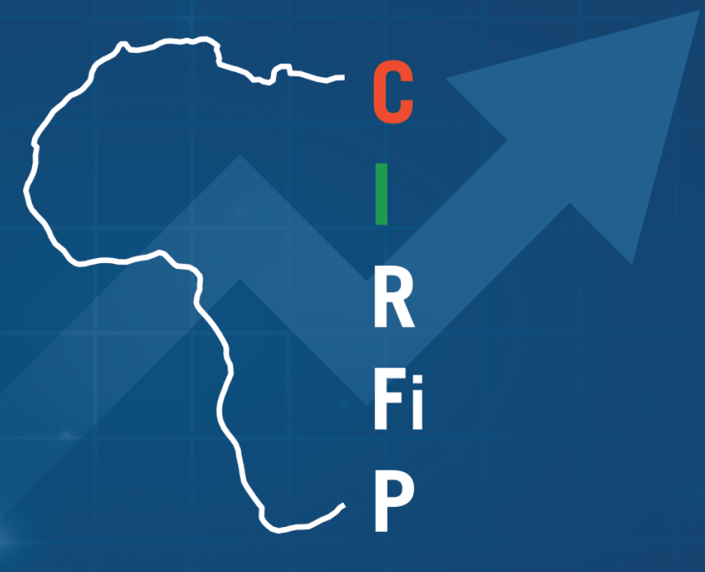
MERCI POUR VOTRE ATTENTION

